Slide 1


北京外国语大学
跨语言新闻事件情感演化问题研究
答辩人：徐墨馨
指导教师：梁野老师

Slide 2

摘要
跨语言新闻事件
情感分析
网络爬虫
ABSTRACT
随着互联网技术的迅猛发展，新闻网站和社交媒体逐渐取代纸质报刊成为人们获取新闻的主要来源。由于网络传播的即时性，不同国家的新闻事件也能实时更新同步。基于上述背景，跨语言新闻事件情感演化问题的研究实现批量查询含有关键词的不同国家新闻和在时间维度上对新闻文本进行情感倾向分析，从而挖掘跨语言新闻传播时间节点，掌握舆情趋势。
本次研究参考了国内外数十篇有关网络爬虫、情感分析、舆情系统、机器学习等领域论文，对论文中涉及的有关算法进行了阐述和分析。在他人成果基础上提出了基于词典的情感分类模型和基于数据集的主题提取-逻辑回归融合情感分析模型。实践操作时获取了泰国和马来西亚两个国家的各三个新闻网站近万条新闻，将单篇新闻链接、标题、发布时间和内容保存到本地excel文件中，并建立情感分析模型对于两国新闻文本情感进行分析，最后将数据批量上传到本地数据库。本地系统环境为Windows10，编程语言使用Python3,数据库为本地MYSQL数据库，访问数据库软件为Navicat。目前仍在扩充数据库，并且后续将展开有关冠状病毒、东京奥运会等主题词的情感演化分析。

Slide 3
跨语言新闻事件情感演化问题研究
面临的主要问题
第一个是小语种单语言语料和模型欠缺问题。网络上现有的数据格式为词典和文本集，目前中文和英文的情感语料库建立的最为完善，网络资源也最丰富，例如中文词库HowNet,英文词库WordNet,中文情感词典BosonNLP和台湾大学情感极性词典，英文GI评价词词典，中英文HowNet评价词词典等等。然而对于其他语言比如德语法语意大利语，暂时没有开源的数据库，大部分研究都在实验室中进行。针对不同语言中的不同类型数据：词典和文本集，如何建立情感分析模型，将不同语言的研究统一起来，找到能够跨越语言差异的分析方法，实现跨语言研究是目前面临的第一个问题。
第二个是跨语言文本情感迁移问题，机器翻译准确性不够高，从而影响多语言之间的相互文本转换和情感迁移。

Slide 4

论文主要内容
1.数据预处理
2.基于词典的情感分类模型
3.主题提取和逻辑回归算法结合的情感分析模型
4.情感演化分析
第一部分
第二部分
第三部分
第四部分
第五部分
绪论
新闻获取方法
和情感分析方法
跨语言新闻事件情感演化分析方案
实践操作
总结和展望
马来西亚和泰国跨语言情感演化分析
研究背景和意义
涉及到技术概要
网络爬虫技术和
目前情感分析技术

Slide 5
第三部分：跨语言情感演化 问题分析方案
1.数据预处理
2.基于词典的情感分类模型
3.主题提取和逻辑回归算法结合的情感分析模型
4.情感演化分析

Slide 6


跨语言情感分析方法总结
01
02
基于词典的情感标注方法
不同语言下建立正向和负向的情感词典，词典格式为键值对形式，例如{‘反对’：-1}。对待遇测文本分词，进行词语检索，对匹配到的词语进行加和求平均值，最后大于零为正向，小于零为负向。
本地数据库中尝试，准确率为50%；snownlp方法60%。
没有理解上下文而产生偏差
迁移性不强
需要语言专家建立词库
基于机器学习的方法
朴素贝叶斯中的伯努利方法。首先人工构建训练集和验证集，对于五个文件中的新闻数据进行人工标注情感倾向。然后将标注后的数据集分为训练集和验证集，接着利用训练集训练模型，并适当修改模型参数。最后利用模型预测验证集，计算出模型准确率为79%，不到80%。
单语言下准确率就不高
总结
目前跨语言新闻素材有两种：词典和数据集。针对两种数据形式，有两种方法，但是准确率有待提高，因此整合现有方法，提出了优化方案。

Slide 7
跨语言情感分析方案
01
02
基于词典的情感
分类器方法
利用预分类词典训练分类器，分类器训练完成后对于输入的待分类文本，首先将文本转换为词向量，接着利用多项逻辑回归算法进行计算拟合，得到分类结果。不同语言预分类词典为github上现有的新闻词语，和本地不同语言新闻数据特征词中的共有词。
准确率为80%以上，马来西亚语为85%，泰语为80%。
主题词提取和逻辑回归算法结合情感分析模型
训练集，验证集和测试集文本的词向量表示均由上述主题词和TF-IDF算法获得，利用训练集词向量输入逻辑回归模型进行训练。不同语言新闻训练集和验证集集均由相同规则标注，除了分词工具不同，其他步骤完全相同，包括模型参数。
准确率为为85%以上，马来西亚85%，泰语88%。
总结
方法一适用于词典，需要前期建立跨语言词典。准确率比词典标注方法高。
方法二适用于数据集。需要前期标注不同语言数据，利用逻辑回归模型准确率比贝叶斯方法高。

Slide 8
情感演化分析模型
在利用上述模型得到文本情感倾向后，按照时间顺序对于某关键词下的所有新闻文本进行排列，建立横向为时间发展顺序，纵向为国家和发布的新闻的情感倾向的坐标轴。对于新闻事件发布时间的提取可简化为获取新闻时间，作为一个时间区间，观察得到的转折点为情感变化的时间节点，分析可得某个国家新闻事件在本国内的传播转变时间点和国际传播时间点。结果的表示方法如图所示，以下使用的数据为虚拟数据。
提高分析细粒度：
1.横轴改为每天
2.纵轴计算方法更具体化

Slide 9

第四部分：实践操作
所有代码均利用Python3.7编写，实验环境如下：
操作系统：Windows10
Python环境：Pycharm Community 2019
Python包：requests, selenium, lxml, fake-useragent, openpyxl, pandas, datetime, time, fasttext, pythainlp, tqdm, numpy, sklearn等。
数据库：5.7.29 MySQL Community Server
网络环境：无线网和代理软件

Slide 10
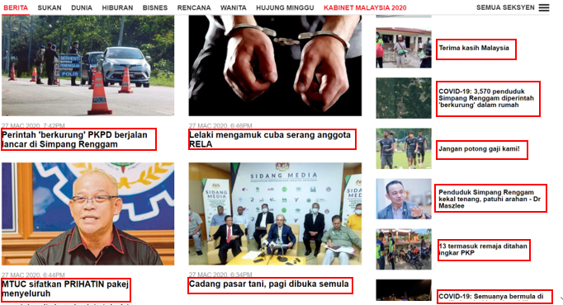
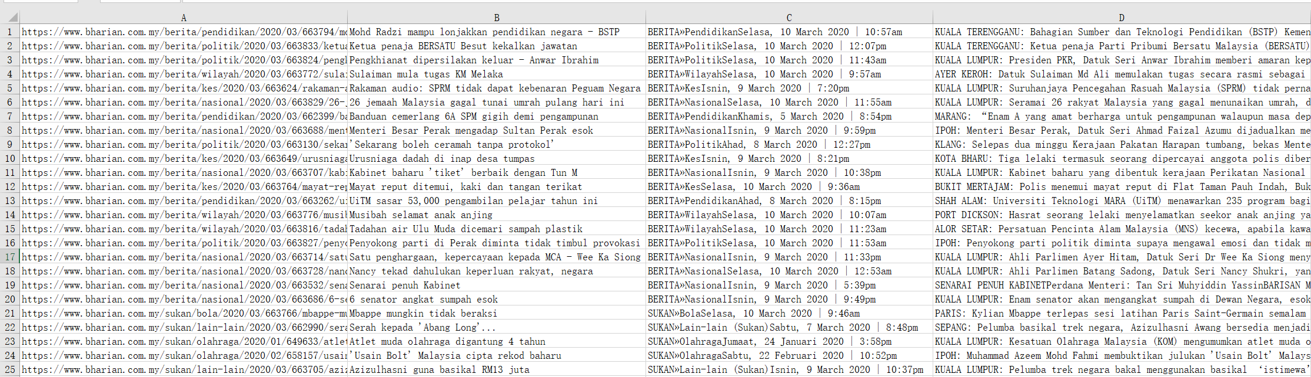
获取马来西亚和泰国新闻
一个页面上所有单篇新闻链接
网站例如：https://www.bharian.com.my/拼接上四个属性berita,sukan,dunia,hiburan
访问单篇新闻链接获取内容
保存为excel文件
链接 标题 发布时间 内容
文件名news1_03-11.xlsx
总计从02-29至04-29两个月，共爬取七个新闻网站共10万条左右数据。

Slide 11
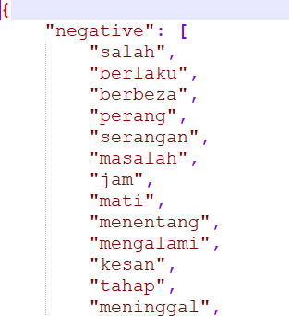
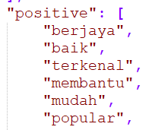

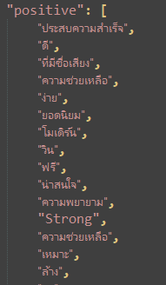
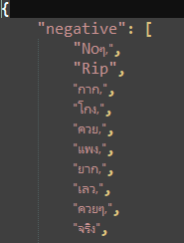

马来西亚和泰国新闻情感分析
（1）获取训练集、验证集和测试集并转换为dataframe格式
（2）文本转换为TF-IDF矩阵向量
（3）计数和数据准备
（4）训练模型
（5）预测情感倾向
泰国新闻数据模型准确率
马来西亚新闻数据模型准确率
基于词典的分类器模型
准确率均为80%
主题词提取和逻辑回归结合模型
准确率均为85%以上

Slide 12
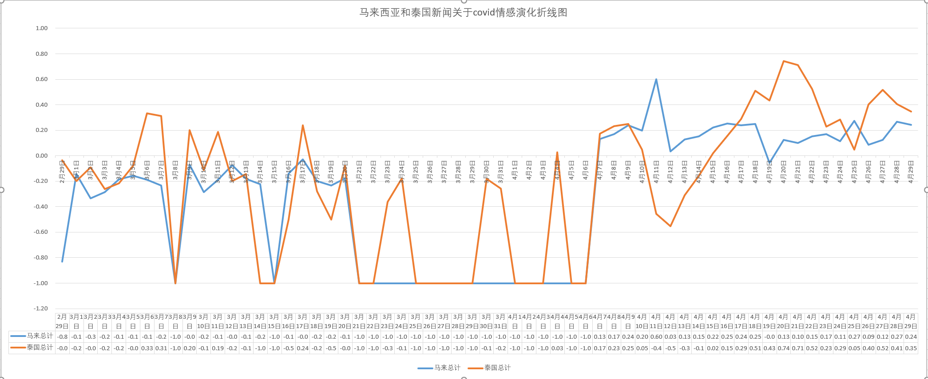
马来西亚和泰国新闻情感演化分析示例
由折线图可知，在04月07日附近两个曲线均从消极转变为积极，发生了明显转变。分析该日期附近新闻得到03月20日聚类结果中一类为'olimpik', 'tokyo', 'arab', 'saudi', 'covid'，该时间点东京提出推迟2020年奥运会的方案，由于国外冠状病毒形势逐渐严峻。而04月07日与08日聚类结果中均有一类为‘seniman', 'malaysia', 'rm', 'covid', 'seni’，新闻报道集中在马来西亚本国疫情情况上，并且由于处于初期，相关政府也因为较早关注了中国局势，因此较早对本国采取了控制措施，所以疫情发展并不严重。泰国分析结果与马来西亚类似，因此两个曲线走向较为一致。

Slide 13
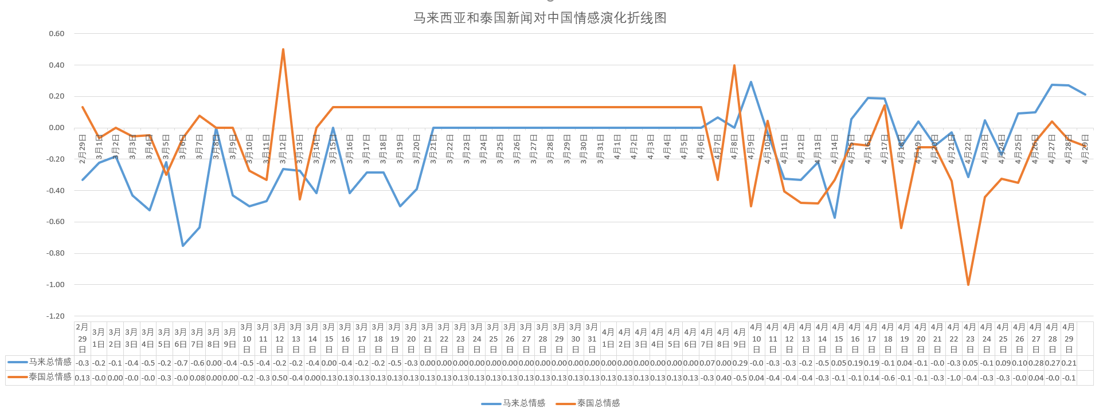
马来西亚和泰国新闻情感演化分析示例
总体上观察可以发现马来西亚的波动与泰国异步，并且延迟几天，但总体的趋势仍相同，情感倾向程度不大，大部分在-0.6与0.4之间上下浮动。不过泰国新闻在03月12日和04月08日达到波峰，04月22日达到波谷，分别对以上三天含有关键词的新闻进行聚类，03月12日含有冠状病毒的一类中包含关键词控制，具体新闻报道内容为专家预测疫情会得到控制，另一类包含市场和领先，相关新闻报道中国市场回暖趋势等积极内容，因此情感倾向为积极，并且程度相对较高。04月22日达到波谷，聚类结果中有能力不足和异常等词汇，相关报道为冠状病毒在西半球蔓延严重，特别是欧洲国家和美国，泰国也处于案例上升的时期，并且报道包含中国这个关键词，因此情感倾向比较消极，程度达到了波谷。

Slide 14
北京外国语大学
展示完毕 感谢聆听
答辩人：徐墨馨
指导教师：梁野老师

